Slide 1
স্বাগতম

Slide 2
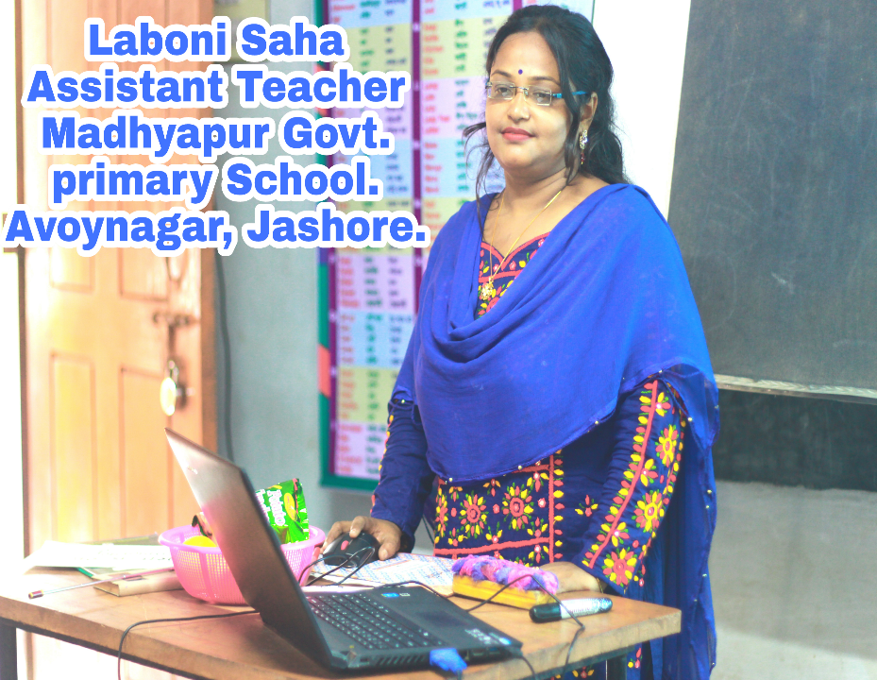
শিক্ষক পরিচিতি
লাবনী সাহা
সহকারি শিক্ষক
৪৫নং মধ্যপুর সরকারি প্রাথমিক বিদ্যালয়
অভয়নগর,যশোর ।

Slide 3
পাঠের পরিচিতি
শ্রেণিঃপঞ্চম
বিষয়ঃ বিজ্ঞান অধ্যায়ঃ৬
পাঠ শিরোনামঃজাঙ্ক ফুড

Slide 4
শিখনফল
৮.৪.১জাঙ্ক ফুড দেহের জন্য ক্ষতিকর তা বলতে পারবে ।

Slide 5
শিখন উপযোগী পরিবেশ সৃষ্টি

Slide 6
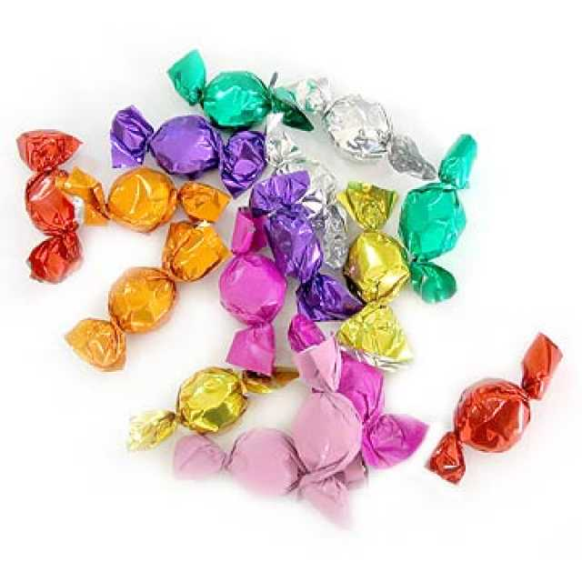
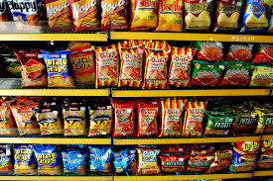
চকলেট
পটেটো

Slide 7
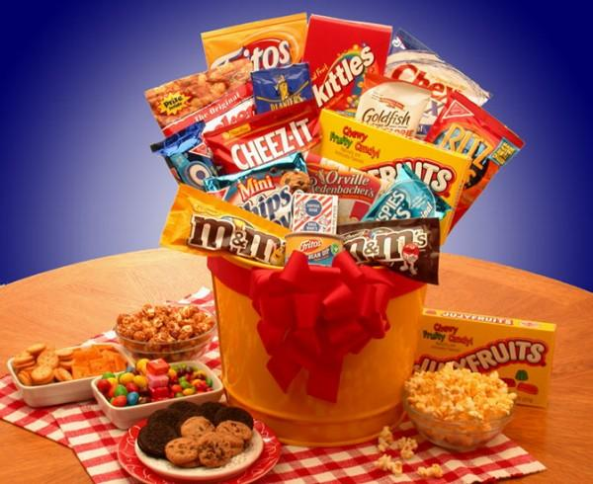
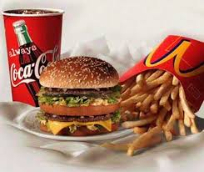
চকলেট
বার্গার,চিপস,কোমল পানীয়

Slide 8
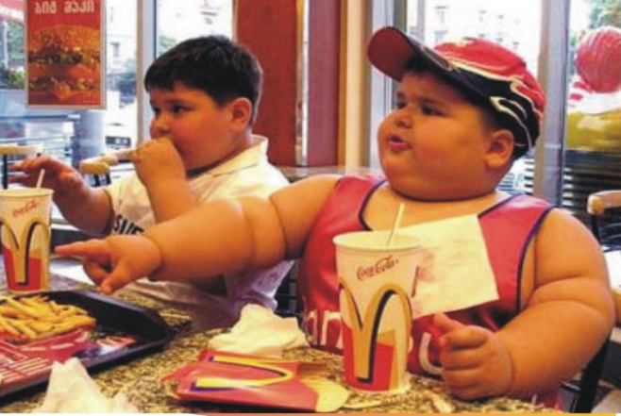
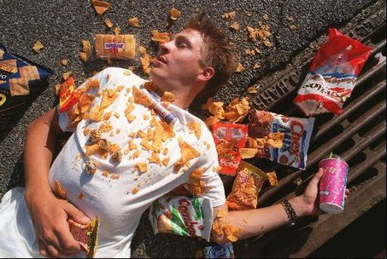
মোটা বাচ্চা
অসুস্থ ব্যক্তি

Slide 9
দলীয় কাজ
গোলাপ
শাপলা
জবা
বেলী
চারটি দলে ভাগ করব ।
গোলাপ ও শাপলা দলকে চারটি জাঙ্ক ফুডের নাম এবং
জবা ও বেলী দলকে চারটি জাঙ্ক ফুডের নাম লিখতে বলব ।

Slide 10
নিচুস্বরে পাঠ
পাঠ্য বইয়ের ৪৪ও ৪৫ পৃষ্ঠা দেখো

Slide 11
মূল্যায়ন
শূন্যস্থান পূরণ করো
ক.খাদ্যে____ব্যবহার স্বাস্থ্যের জন্য ক্ষতিকর ।
খ.জাঙ্ক ফুডে ____নেই ।
গ.জাঙ্ক ফুড হচ্ছে এক ধরনের___ খাদ্য ।
ঘ.পুষ্টি উপাদানের পরিমাণ___খুব কম

Slide 12
পরিকল্পিত কাজ
জাঙ্ক ফুড দেহের কী কী ক্ষতি করে তা তোমরা নিজ নিজ খাতায় লিখে আনবে ।

Slide 13
সবাইকে ধন্যবাদ

